Slide 1

10 Снова о доверительных интервалах
Нахождение доверительного интервалах для вероятности биномиального распределения. Определение размера выборки для известной ширины
доверительного интервала.

Slide 2
Биномиальное распределение

Slide 3

Вероятность успеха
На практике часто наблюдают за случайной величиной $X$
с биномиальным распределением $Bin(n, p)$ и используют $X$ для оценки $p$.

Slide 4

Выборы, выборы,…
Например, оценивают долю избирателей, поддерживающих кандидата $G$ на выборах. Для этого берут выборку из совокупности избирателей и определяют долю в выборке, поддерживающую $G$.

Slide 5

Выборы, выборы,…
Если $n$ человек выбраны случайным образом из избирателей,
где доля $p$ поддерживает кандидата $G$, то число сторонников $X$
в выборке моделируется с помощью $Bin(n, p)$ распределения.
Мы будем считать сторонников кандидата $G$ «успешными».
В качестве оценки для $p$ берется соотношение выборки $X/n$.

Slide 6


Доверительный интервал для $p$
Мы хотим построить доверительный интервал для $p$, используя количество успехов $X$ в выборке избирателей.
Для этого нужно найти статистические данные $L$ и $U$ такие, что
$$P(L<p<U)=1−α,$$
где $L$ и $U$ должны зависеть только от $X$.

Slide 7

Доверительный интервал для $p$
У этой задачи нет решения для общего случая.
Однако для больших $n$ существует метод Уилсона,
который строит доверительные интервалы с уровнем достоверности приблизительно $100(1−α)$%.
Известно, что метод некачественно находит доверительные интервалы для $p$ вблизи 0 и 1.

Slide 8

Доверительный интервал для $p$
В следствие центральной предельной теоремы, при большом $n$ биномиальное распределение $X$ приблизительно нормальное и
$$\frac{X−np}{\sqrt{np(1−p)}}$$
приблизительно имеет распределение $N(0, 1)$.

Slide 9

Доверительный интервал для $p$
Т.к.
$$\frac{X−np}{\sqrt{np(1−p)}}≈N\left(0, 1\right),$$
то для больших $n$
$$P\left(−z_{α/2}<\frac{X−np}{\sqrt{np(1−p)}}<z_{α/2}\right)≈1−α.$$

Slide 10

Доверительный интервал для $p$
Выразим $p$ из неравенства
$$−z_{α/2}<\frac{X−np}{\sqrt{np\left(1−p\right)}}<z_{α/2}.$$
Разделим на $n$ как в числителе, так и в знаменателе
$$−z_{α/2}<\frac{\frac{X}{n}−p}{\sqrt{\frac{p\left(1−p\right)}{n}}}<z_{α/2}.$$

Slide 11
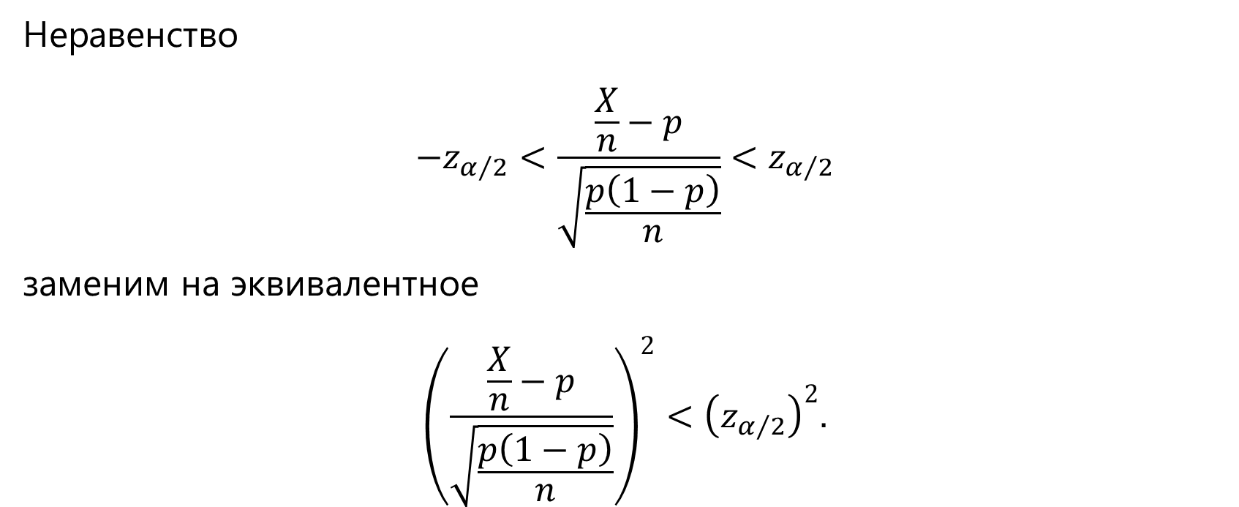
Доверительный интервал для $p$
Неравенство
$$−z_{α/2}<\frac{\frac{X}{n}−p}{\sqrt{\frac{p\left(1−p\right)}{n}}}<z_{α/2}$$
заменим на эквивалентное
$${\left(\frac{\frac{X}{n}−p}{\sqrt{\frac{p\left(1−p\right)}{n}}}\right)}^{2}<{\left(z_{α/2}\right)}^{2}.$$

Slide 12

Доверительный интервал для $p$
$${\left(\frac{X}{n}−p\right)}^{2}<{\left(z_{α/2}\right)}^{2}\frac{p\left(1−p\right)}{n},$$
$${\left(\frac{X}{n}−p\right)}^{2}−{\left(z_{α/2}\right)}^{2}\frac{p\left(1−p\right)}{n}<0.$$
Чтобы вывести выражения для $L$ и $U$, мы можем решить неравенство, но результирующие формулы будут громоздкими и неудобными. Чтобы получить доверительный интервал, будем подставлять значения данных напрямую, а затем решать это неравенство.

Slide 13

Выборы
В выборке из 125 избирателей 78 поддерживают одного кандидата. Каков 95% доверительный интервал для доли населения $p$, поддерживающей этого кандидата?
Реализация $X$ равна $x=78$ и $n=125$. Мы подставляем это вместе с $z_{α/2}=z_{0.025}=1.96$ в последнее неравенство:
$${\left(\frac{78}{125}−p\right)}^{2}−\frac{{\left(1.96\right)}^{2}}{125}p(1−p)<0,$$
и, вычисляя квадраты и произведения и группируя члены, получаем
$$1.0307p^{2}−1.2787p+0.3894<0.$$

Slide 14

Выборы
Решая уравнение
$$1.0307p^{2}−1.2787p+0.3894=0,$$
получаем
$$p_{1,2}=\frac{−\left(−1.2787\right)±\sqrt{{\left(−1.2787\right)}^{2}−4⋅1.0307⋅0.3894}}{2⋅1.0307}=0.6203±0.0835;$$
следовательно, $l=0.54$ и $u=0.70$, так что результирующий доверительный интервал равен $(0.54, 0.70)$.

Slide 15

Доверительный интервал для $p$
Описанный метод дает вероятности покрытия $p$ близкие к $1−α$ для больших $n$.
Из-за дискретности распределения, при сколь угодно высоких значениях $n$ можно найти значения $p$, для которых фактический охват
на несколько процентов ниже.
Низкий охват наблюдается при значениях $p$ вблизи 0 и 1.

Slide 16

Альтернативный метод
Альтернативой является метод, предложенный (Agresti, Coull) который в целом более консервативен, чем метод Уилсона (фактически, интервал Агрести-Кулла содержит интервал Уилсона.
Особенно для $p$ вблизи 0 или 1 этот метод дает консервативные доверительные интервалы.

Slide 17

Альтернативный метод
Находим
$$\tilde{X}=X+\frac{{\left(z_{α/2}\right)}^{2}}{2} и \tilde{n}=n+{\left(z_{α/2}\right)}^{2},$$
а также $\tilde{p}=\tilde{X}/\tilde{n}$. Приблизительный доверительный интервал
в $100(1−α)$% задается как
$$\left(\tilde{p}−z_{α/2}\sqrt{\frac{\tilde{p}\left(1−\tilde{p}\right)}{\tilde{n}}};\tilde{p}+z_{α/2}\sqrt{\frac{\tilde{p}\left(1−\tilde{p}\right)}{\tilde{n}}}\right).$$

Slide 18
Доверительный интервал для минимального срока службы

Slide 19

Минимальный срок службы
Для моделирования продолжительности жизни используется случайная выборка $X_{1},…,X_{n}$ из смещенного экспоненциального распределения
$$X_{i}=δ+Y_{i},$$
где $Y_{1},… ,Y_{n}$ – случайная выборка из распределения $Exp(1)$.
Неизвестный параметр $δ$ представляет минимальное время жизни.

Slide 20

Минимальный срок службы
Для получения информации о $δ$ естественно использовать наименьшее наблюдаемое значение $T=\min\left\{X_{1},…,X_{n}\right\}$.
Это оценка максимального правдоподобия для $δ$
$$T=\min\left\{δ+Y_{1},…, δ+Y_{n}\right\}=δ+\min\left\{Y_{1},… ,Y_{n}\right\}.$$
Оценка $M=\min\left\{Y_{1},… ,Y_{n}\right\}$ имеет распределение $Exp(n)$.

Slide 21

Минимальный срок службы
Функция распределения для
$$T=\min\left\{δ+Y_{1},…, δ+Y_{n}\right\}=δ+\min\left\{Y_{1},… ,Y_{n}\right\}$$
имеет вид
$F_{T}(a)=0$ для $a<δ;$
$$F_{T}\left(a\right)=P\left(T≤a\right)=P\left(δ+M≤a\right)=$$
$$=P\left(M≤a−δ\right)=1−e^{−n\left(a−δ\right)} для a≥δ.$$

Slide 22

Минимальный срок службы
Далее мы решаем
$$P\left(c_{l}<T<c_{u}\right)=1−α$$
требуя
$$P\left(T≤c_{l}\right)=P(T≥c_{u})=\frac{1}{2}α.$$

Slide 23

Минимальный срок службы
Это сводится к уравнениям:
$$1−e^{−n\left(c_{l}−δ\right)}=\frac{1}{2}α и e^{−n\left(c_{u}−δ\right)}=\frac{1}{2}α,$$
решениями которых являются
$$c_{l}=δ–\frac{1}{n}\ln\left(1−\frac{1}{2}α\right) и c_{u}=δ–\frac{1}{n}\ln\left(\frac{1}{2}α\right).$$

Slide 24

Минимальный срок службы
Для любого $δ$ получаем
$$P\left(δ–\frac{1}{n}\ln\left(1−\frac{1}{2}α\right) < T < δ–\frac{1}{n}\ln\left(\frac{1}{2}α\right)\right)=1−α$$
или
$$P\left(T+\frac{1}{n}\ln\left(\frac{1}{2}α\right)< δ < T+\frac{1}{n}\ln\left(1−\frac{1}{2}α\right)\right)=1−α.$$

Slide 25

Минимальный срок службы
Равенство
$$P\left(T+\frac{1}{n}\ln\left(\frac{1}{2}α\right)< δ < T+\frac{1}{n}\ln\left(1−\frac{1}{2}α\right)\right)=1−α$$
определяет $100(1−α)$% доверительный интервал для $δ$
$$\left(t+\frac{1}{n}\ln\left(\frac{1}{2}α\right);t+\frac{1}{n}\ln\left(1−\frac{1}{2}α\right)\right).$$

Slide 26

Минимальный срок службы
$100(1−α)$% доверительный интервал для $δ$
$$\left(t+\frac{1}{n}\ln\left(\frac{1}{2}α\right);t+\frac{1}{n}\ln\left(1−\frac{1}{2}α\right)\right)$$
для $α=0.05$:
$$\left(t−\frac{3.69}{n}, t−\frac{0.0253}{n}\right).$$

Slide 27
Односторонние доверительные интервалы

Slide 28
Частная электростанция
Вы руководите электростанцией, которая вырабатывает и продает электроэнергию, и вы собираетесь купить партию угля. Вы планируете приобрести партию, если уверены, что общая теплотворная способность превышает 31,00 МДж/кг.

Slide 29
Частная электростанция
В конце прошлого параграфа мы делали для одной партии угля оценку общей калорийности и получили 95% доверительный интервал (30,946, 31,067).
Основываясь на данных, мы на 95% уверены, что общая калорийность выше 30,946 и ниже 31,067.
Как владелец вы бы, конечно, предпочли заявление о достоверности типа «мы на 95% уверены, что общая теплотворная способность превышает 31,00».

Slide 30

Частная электростанция
Модифицируя уравнение
$$P\left(−t_{n−1,α/2}<\frac{{\overline{X}}_{n}−μ}{S_{n}/\sqrt{n}}<t_{n−1,α/2}\right)=1−α.$$
получаем
$$P\left(\frac{{\overline{X}}_{n}−µ}{S_{n}/\sqrt{n}}<t_{n−1,α}\right)=1−α.$$

Slide 31

Частная электростанция
$$P\left(\frac{{\overline{X}}_{n}−µ}{S_{n}/\sqrt{n}}<t_{n−1,α}\right)=1−α$$
эквивалентно
$$P\left({\overline{X}}_{n}−t_{n−1,α}\frac{S_{n}}{\sqrt{n}}<µ \right)=1−α.$$

Slide 32
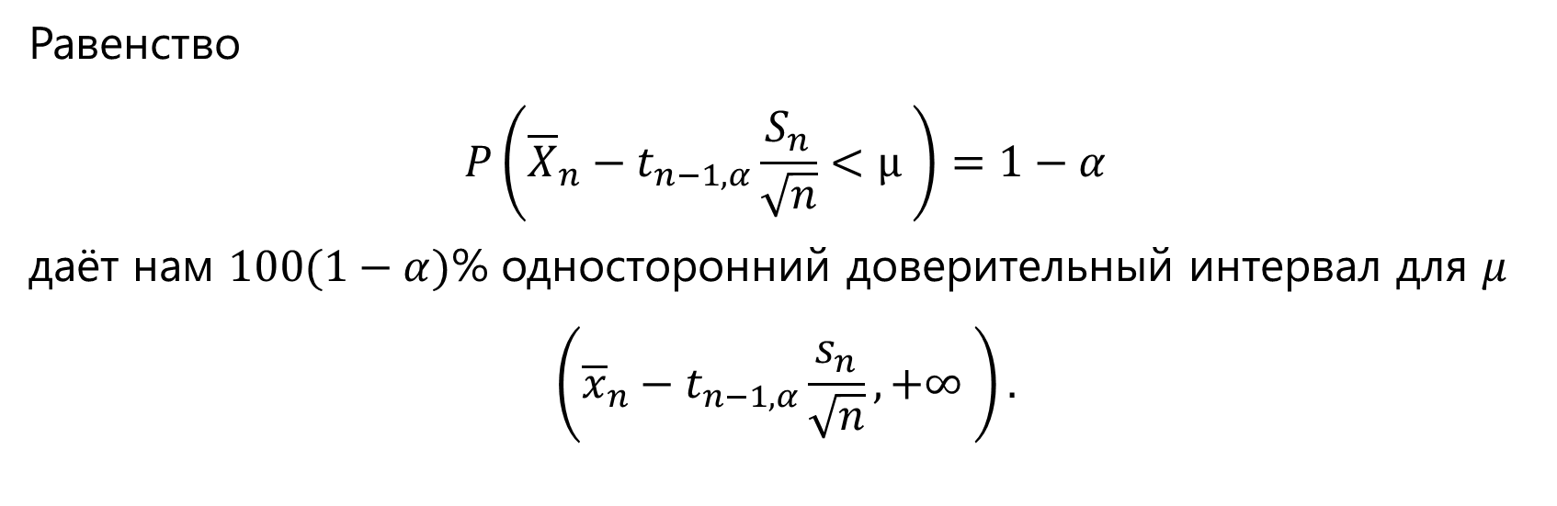
Частная электростанция
Равенство
$$P\left({\overline{X}}_{n}−t_{n−1,α}\frac{S_{n}}{\sqrt{n}}<µ \right)=1−α$$
даёт нам $100(1−α)$% односторонний доверительный интервал для $μ$
$$\left({\overline{x}}_{n}−t_{n−1,α}\frac{s_{n}}{\sqrt{n}},+∞ \right).$$

Slide 33
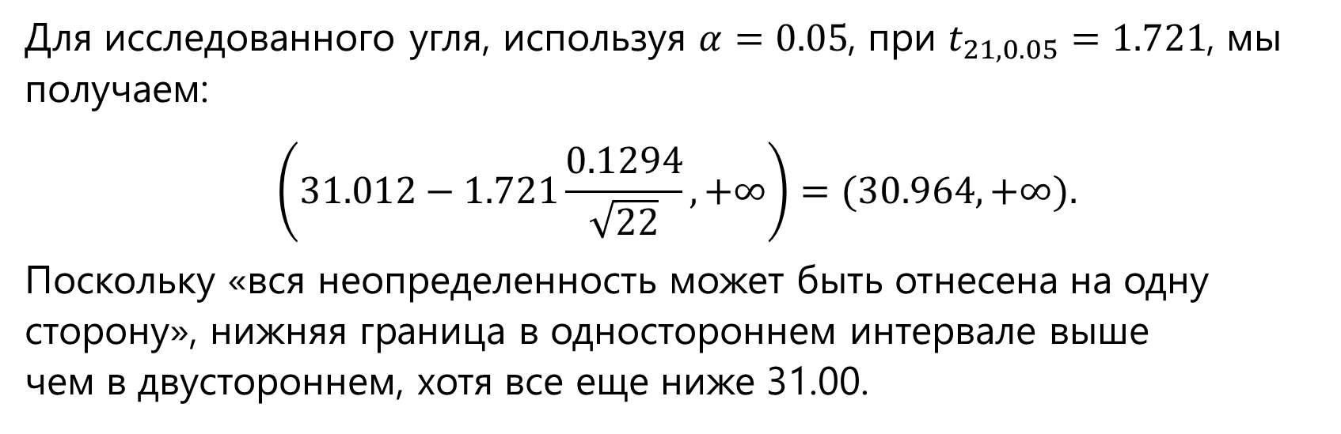
Частная электростанция
Для исследованного угля, используя $α=0.05$, при $t_{21, 0.05}=1.721$, мы получаем:
$$\left(31.012−1.721\frac{0.1294}{\sqrt{22}}, +∞\right)=(30.964, +∞).$$
Поскольку «вся неопределенность может быть отнесена на одну сторону», нижняя граница в одностороннем интервале выше
чем в двустороннем, хотя все еще ниже 31.00.

Slide 34
Частная электростанция
В других ситуациях может потребоваться верхняя граница достоверности. Например, если теплотворная способность ниже определенного значения, вы можете попытаться договориться о более низкой цене.

Slide 35
Определение размера выборки

Slide 36
Общий принцип
Чем уже доверительный интервал, тем лучше.
В качестве общего принципа мы знаем, что можно сделать более точные заявления, если у нас будет больше измерений. Иногда требования к точности устанавливаются еще до сбора данных, и необходимо определить соответствующий размер выборки.

Slide 37
Снова уголь
У нас есть партия угля для тестирования, и мы хотим получить 95% доверительный интервал, но он не должен быть шире 0.05 МДЖ/кг, т.е. нижняя и верхняя границы не должны отличаться более чем на 0.05. Сколько измерений нам нужно?

Slide 38
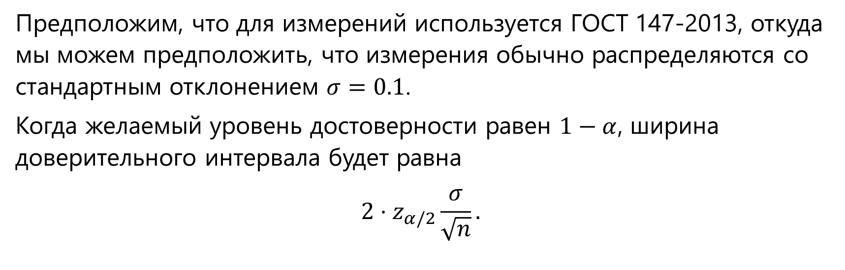
Снова уголь
Предположим, что для измерений используется ГОСТ 147-2013, откуда мы можем предположить, что измерения обычно распределяются со стандартным отклонением $σ=0.1$.
Когда желаемый уровень достоверности равен $1−α$, ширина доверительного интервала будет равна
$$2⋅z_{α/2}\frac{σ}{\sqrt{n}}.$$

Slide 39
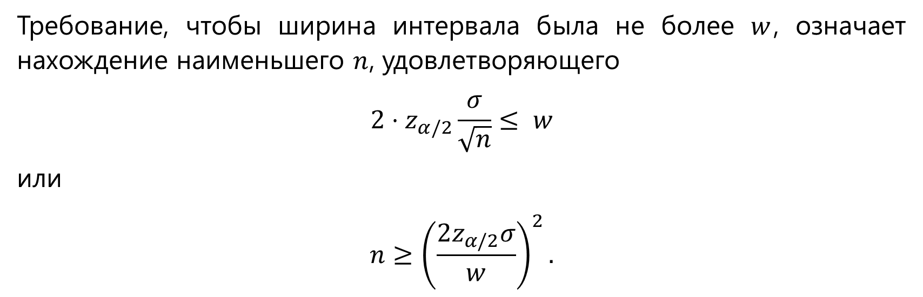
Снова уголь
Требование, чтобы ширина интервала была не более $w$, означает нахождение наименьшего $n$, удовлетворяющего
$$2⋅z_{α/2}\frac{σ}{\sqrt{n}}≤ w$$
или
$$n≥{\left(\frac{2z_{α/2}σ}{w}\right)}^{2}.$$

Slide 40
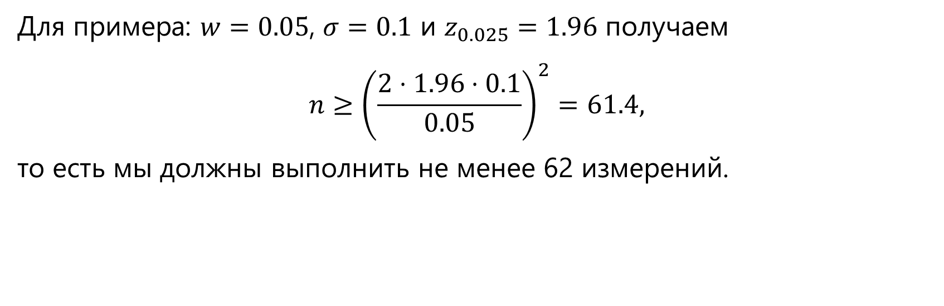
Снова уголь
Для примера: $w=0.05$, $σ=0.1$ и $z_{0.025}=1.96$ получаем
$$n≥{\left(\frac{2⋅1.96⋅0.1}{0.05}\right)}^{2}=61.4,$$
то есть мы должны выполнить не менее 62 измерений.

Slide 41

Доверительные интервалы для среднего значения
Доверительный интервал для $p$ биномиального распределения.
Доверительный интервал для минимального срока службы.
Односторонние доверительные интервалы.
Определение размера выборки.

